Slide 1
Описание
Автор данного устройства: Eвна Якобсон, белорусский мастер
Точная дата создания неизвестна. Основываясь на орнаменте и надписях, способах обработки дерева и других признаков, датируют примерно в промежутке с 1740 – 1770
Изобретение долго и активно использовали гетман Михаил Казимир и его финансисты
Задача счетной машины заключается в сложении, вычитании, умножении и делении чисел от единицы до миллиарда. Деление позволяло получать дроби

Slide 2
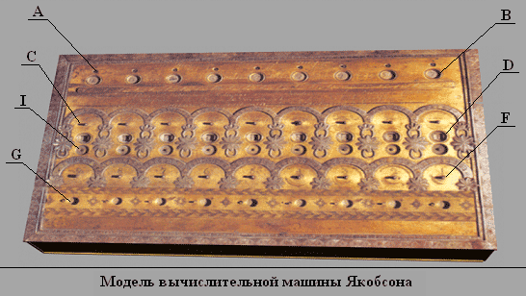
Вид устройства

Slide 3
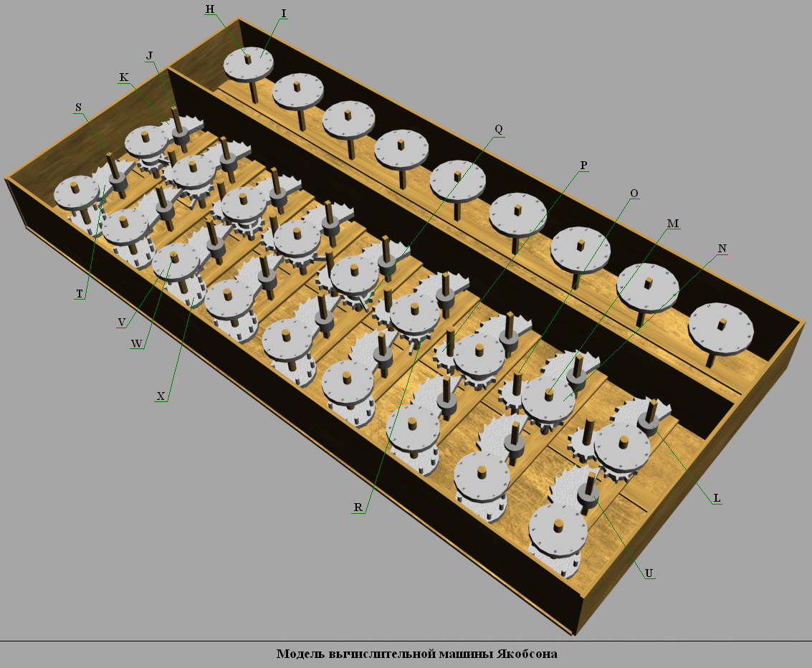
Вид изнутри

Slide 4
Описание работы
Ряд А: использовался для сохранения промежуточных результатов вычисления.
Ряд В: диски с цифрами от 0 до 9 (сохранение промежуточных результатов вычисления).
Ряд С: содержит поводки J, которые использовались для проведения операций сложения и умножения.
Ряд D: содержит квадратные окошки, в которых отображается результат проведеной операции.
Ряд І: содержит поводки, которые использовались для установки счетной машины в исходное состояние после проведения операций сложения, вычитания, умножения или деления.
Ряд F: поводки использовались для вычетания и деления.
Ряд G: отображение числа, показывающее кол-во вводов всех разрядов делителя.

Slide 5
Поводки (I) – это стержни (M), на которых закреплены: цифровой диск (N), зубчатое колесо (R) и однозубое колес переноса переполнения (Q).
На поводке J жестко закреплена зубчатая гребенка (К), входящая в зацепление с зубчатым колесом R, закрепленным на одной оси (М) с цифровым диском (N).
Диск (N) поворачивался так, что в окошке (D) отображался введенный разряд первого слагаемого. После того, как установочный ключ отпускался, поводок (J) вместе с гребенкой (K) возвращался в исходное состояние под действием пружины (L). Аналогично, вводились следующие разряды первого слагаемого. Далее с помощью этих же поводков (J) вводилось второе слагаемое, по описанному выше алгоритму.
Если при вводе очередного разряда слагаемого происходило переполнение, то разряд переполнения переносился в старший разряд. Происходило это так. На оси (М), к которой был прикреплен диск (N), располагался однозубый диск(Q), входящий в зацепление с зубчатым диском (P) в момент переполнения разряда и поворачивающий его на одно деление. Зубчатый диск, в свою очередь, входил в зацепление с зубчатым диском (Z), поворачивающим цифровой диск старшего разряда на одно деление.

Slide 6
Организация процесса вычитания и деления было схожа с процессом сложения. Внешне для пользователя счетной машины это отличие заключалось в направлении поворота поводков (W). Так при сложении они поворачивались против часовой стрелки, а при вычитании - по часовой стрелке. Поводок (W) поворачивал зубчатую гребенку (T), которая входила в зацепление с зубчатым колесом (Z), поворачивая его. После окончания ввода вычитаемого в окошках отображения результата (D) показывался результат вычитания. Если при вычитании величины уменьшаемого разряда не хватало, то от старшего разряда отнималась единица и прибавлялась к младшему. Осуществлялось это автоматически, с помощью того же механизма, который использовался для переноса переполнения при сложении.
Автоматический подсчет количества вычитаний происходил следующим образом. Когда водился делитель с помощью поводков ряда (F), одновременно с ними, по часовой стрелке, поворачивались зубчатые гребенки (T). Внизу гребенки располагалась подпружиненная планка. При повороте по часовой стрелке подпружиненная планка задевала за штыри (Y) диска (Х) и заходила в паз гребенки. Когда нижняя часть гребенки отворачивалась от штырьков, подпружиненная планка выходила из паза.
После окончания ввода разряда делителя гребенка (T) под действием пружины (U) возвращалась в исходное состояние, при этом, расположенная в нижней части гребенки, подпружиненная пластинка входила в зацепление со штырьками (Y) диска (X), поворачивая его на одно деление. Диск (X) был жестко закреплен на стрежне (W) с цифровым колесом (V), которое также поворачивалось на одно деление. Таким образом, в окошках ряда (G) отображалось число, показывающее количество вводов всех разрядов делителя.

Slide 7
Взаимодействие с устройством
Операции сложения и умножения на машине Якобсона производились следующим образом. Вводится первое слагаемое, начиная с младшего разряда. После ввода первого числа вводилось второе слагаемое. Если при вводе очередного разряда слагаемого происходило переполнение, то разряд переполнения переносился в старший разряд. По окончанию ввода второго слагаемого в окошках (D) отображалась сумма, и можно было начинать ввод третьего слагаемого или вычитание какого-либо числа.
Умножение осуществлялось путем последовательного ввода множимого столько раз, на сколько требовалось его умножить. Для облегчения умножения, под дугами поводков ряда (F) была нанесена таблица умножения. Над цифрами дуговых шкал располагался еще один ряд чисел, символизирующий умножение чисел дуговой шкалы на цифру, выгравированную рядом с поводком.

Slide 8
Организация процесса вычитания и деления было организовано схоже с процессом сложения и заключалось в направлении поворота поводков (W). Так при сложении они поворачивались против часовой стрелки, а при вычитании - по часовой стрелке. Все результаты выводились в окна под каждую цифры.
Обработка входных данных позволяла экономить силы и время работающих людей над теми же операциями. Само устройство было удобным для обращения и надежным. Компактность и габариты конструкции лишь увеличивали удобство использования.

